Slide 1
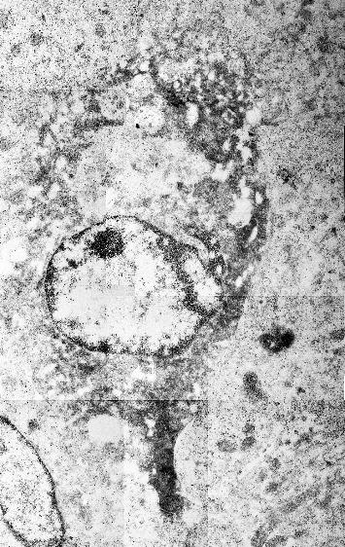
Elektronmikroszkópos technikák
Dr. Bódi Ildikó, PhD
(bodi.ildiko@med.semmelweis-univ.hu)

Slide 2
A szabad szemmel nem látható szerkezetek megfigyelésére mikroszkópokat használunk. A szövettani szintű vizsgálatokhoz a fénymikroszkópok alkalmasak. Fényforrásuk látható fényt bocsát ki, aminek a hullámhossztartománya 400–700 . Egy mikroszkóp felbontóképességét a feloldási határ (dmin) értékével jellemezhetjük, ahol a feloldási határ az a legkisebb távolság, amelyet a mikroszkóp két különálló képpontként képez le (feloldható minimális távolság). Egy mikroszkóp felbontóképesség e (feloldóképessége) alapvetően a minta megvilágítására használt elektromágneses sugár hullámhosszának a függvénye (l. Abbe-képlet). A hagyományos fénymikroszkóp esetében a felbontóképesség javításának éppen az szab határt, hogy a legrövidebb hullámhosszú, de még a látható tartományba eső, képalkotásra felhasználható fény – kékesibolya, λ=440 nm – alkalmazásakor a dmin értéke körülbelül a hullámhossz fele, azaz 200–220nm. Ez azt jelenti, hogy egy metszeten a 200 nm-nél közelebb lévő tárgypontok a fénymikroszkópban a legnagyobb nagyítással sem különíthetők el egymástól, a mikroszkóp ugyanis azokat egy pontba képezi le .

Slide 3
Joseph John Thompson (elektron felfedezése) (A), Louise de Broglie (felismerte, hogy ennek részecske- és hullámtermészete is van) (B) és az elektronmikroszkóp vázlatrajza Ruska (az elektromos lencsék fókusztávolsága lecsökkenthető, ha a tekercset vasköpennyel vonja be) jegyzőkönyvéből (C).

Slide 4
Max Knoll és Ernst Ruska a laboratóriumban

Slide 5
Ernst Ruska (1906-1988)
Az első gépet 1933-ban A Siemens & Halske vitte piacra és Siemens Supermikroszkóp néven látott napvilágot. 1954-ben jelent meg a Siemens Elmiskop I.
ANobel díj igen megkésve,
1986-ban érkezett!

Slide 6
Siemens Elmiskop I.

Slide 7
Manfred von Ardenne (1907-1997). Nevéhez fűződik többek között a scanning elektronmikroszkóp és az ultramikrotom kifejlesztése.

Slide 8
A transzmissziós elektronmikroszkóp (TEM)
Az optikai mikroszkóp és a TEM képalkotása alapvetően hasonló: mindkettő egy preparátumon (metszeten) áthaladó elektromágneses sugarakból álló nyalábot használ a tárgy leképezésére. A sugárforrás az egyikben (látható) fényforrás, lámpa, a másikban elektronágyúnak nevezett elektronforrás. Az ezek által kibocsátott sugarakat a fénymikroszkópban optikai lencsékkel, az elektronmikroszkópban elektromágnesekkel terelhetjük, fókuszálhatjuk és teríthetjük. A preparátumhoz érő sugarak egy része változatlanul halad át a metszeten, a másik része kölcsönhatásba lép vele. Mindkét mikroszkóptípusban a preparátumon áteső, változatlanul áthaladó és rugalmatlanul szóródó sugarakat használhatjuk képalkotásra, a rugalmasan szóródókat abból kizárjuk.

Slide 10
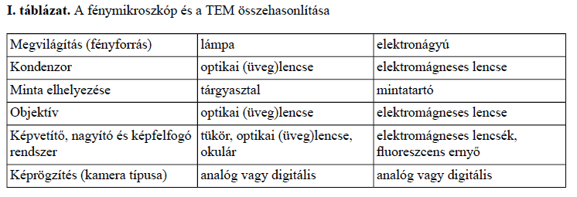

Slide 11
A két mikroszkóptípus között fontos különbség, hogy az elektronmikroszkópban a sugárforrás védelmére és az elektronnyaláb zavartalan haladásának érdekében vákuum ot kell létrehozni (10-6 –10-2 Pa). Az elektronsugár létrehozásához, tereléséhez és megfelelő minőségű kép létrehozásához nagy feszültségű, stabil áramkörökre van szükség. A mikroszkóp működése közben folyamatosan hő termelődik, így a hűtéséről gondoskodni kell (vízhűtés, vízpumpa).

Slide 12
Jobb feloldóképesség: - a tárgy és az objektív közötti közeg törésmutatójának növelése (immerziós olaj)
- elektronsugár hullámhossza az elektronok sebességével (a rájuk ható gyorsító feszültséggel) fordítottan arányos
Minél nagyobb tehát az elektronok sebessége, annál rövidebb a hullámhosszuk (λ);
ezzel viszont egyenesen arányosan csökken a feloldási határ (dmin ) értéke.

Slide 13
Biológiai minták vizsgálata elektronsugárral
i) a metszeteket át lehet világítani (átvilágító vagy transzmissziós elektronmikroszkóp, TEM),
ii) a felületeket le lehet tapogatni (pásztázó vagy scanning /szkenning/ elektronmikroszkóp, SEM),

Slide 14
- A becsapódó elektronok egy hányada nem lép kölcsönhatásba a minta atomjaival
- Az elektronok másik része atommagokba ütközik, és azokkal kölcsönhatásba lépve
úgynevezett elektronjelenségeket indukál.
- Bizonyos százalékuk – az anyagi összetétel függvényében – az ütközés következtében
rugalmasan szóródik : eredeti irányától nagymértékben eltérül, és vagy folytatja útját, vagy
visszaverődik .

Slide 15
A mintával kölcsönhatásba lépő elektronok egy része a mintán áthatol : úgy ütközik a minta atomjaival, hogy energiát ugyan veszít, de irányát csak kismértékben változtatja meg. Ezt a jelenséget nevezzük rugalmatlan szóródásnak.
Ha az elektron – megtartva energiáját – csak irányát változtatja meg (azaz „elpattan” a mintáról), akkor rugalmas szóródás ról, ha az ütközés következtében lelassul (energiát veszít), de irányát csak kismértékben változtatja meg, akkor rugalmatlan szóródás ról beszélünk

Slide 16
A becsapódó (elsődleges) elektronok által vizsgált felszín atomjaiból elektronok léphetnek ki, melyek a tárgyat elhagyják. Ez utóbbiak az ún. másodlagos (szekunder) elektronok.
A detektorral összegyűjtött másodlagos elektronokat a pásztázó elektronmikroszkóp ban (SEM) használják képalkotásra: ennek során a „megvilágító” sugárnyaláb egy megfelelően előkészített felületet pásztáz végig, tapogat le pontról pontra.

Slide 17
1. Elektronforrás (elektronágyú): kibocsátja az elektronnyalábot, amellyel „megvilágítjuk” a tárgyat;
2. Kondenzorlencse : az elektronsugár-nyalábot a tárgysíkba vetíti;
3. Mintatartó : a tárgyat (mintát) hordozza;
4. Objektívlencse : hátsó fókuszsíkjában létrehozza az elsődleges, már nagyított, köztes képet;
5. Közbenső (köztes) és vetítő (projektor) lencse : továbbnagyítják az elsődleges képet;
6. Képfelfogó ernyő és képrögzítő rendszer : megjeleníti a végleges képet;
7. Segédberendezések : vákuum-, hűtő- és feszültségstabilizáló rendszerek: biztosítják a mikroszkóp megbízható, stabil működését.

Slide 19
ELEKTRONFORRÁS
Az elektronmikroszkóp „fényforrása” az elektronágyú, amelynek részei a katód, a Wehnelt-henger és az anód. A lelke egy elektromos árammal felfűtött, meghatározott anyagú (wolfram vagy lantán-hexaborid, LaB6 ) fémszál , amely V alakban hajlított. A fémszál negatív töltésű: ez a katód . Belőle az elektronok a fűtőáram hatására a V betű csúcsán lépnek ki (izzószálas katód típus).
A fűtőáram növelésével a katód elektronkibocsátását egy telítési görbének megfelelően tudjuk fokozni. Az áramerősség emelésének hatására egy pontig nő a kibocsátott elektronok száma (a leképezett kép egyre fényesebb lesz), a telítési pont fölött azonban már hiába emeljük tovább az áramerősséget, az emittált (kibocsátott) részecskék mennyisége gyakorlatilag nem növelhető tovább (túlfűtés esetén viszont a katód élettartama jelentősen csökken!). A telítési görbe felső, konvex flexiós pontjának megfelelő fűtőáramot érdemes tehát használni.

Slide 20
ELEKTRONFORRÁS
Az elektronforrásként használt katódszálat az ún. Wehnelt-henger veszi körül. Ennek feszültsége néhány száz volttal negatívabb, mint a katódé, s rajta egy nyílás van: ezen haladnak át az elektronok. A Wehnelt-henger szabályozza az elektronok katódszálból történő kilépését: a kilépés helyét a szál csúcsára szűkíti, és meghatározza a kilépő elektronok számát (azaz a „fényerőt”), de egyben tereli is az elektronokat. Az elektronágyúból kilépő sugárzás forgásszimmetrikus nyalábot alkot, amely egy kereszteződési pont után széttart.

Slide 21
ELEKTRONFORRÁS
A nagy felbontás eléréséhez tehát az elektronokat kellő sebességre fel kell gyorsítani: erre szolgál az ún. gyorsítófeszültség . Feszültségkülönbséget kell tehát létrehozni a katód és egy, az elektronok útjába eső sík között. Ezt a földelt anód (feszültsége 0 V) biztosítja, amely tulajdonképpen egy gyűrű: a nyílása felé „repülő” elektronok a feszültségkülönbség miatt felgyorsulnak, miközben az anód nyílásán át ki is lépnek az ágyúból. Alacsony gyorsítófeszültségnél az elektronoknak nem lesz megfelelő sebességük, ezért a mikroszkóp felbontása romlik. A megbízható működés szempontjából a gyorsítófeszültség stabilan tartása tehát fontos követelmény.

Slide 22
ELEKTRONFORRÁS

Slide 23
Az elektronsugár mágneses lencsékkel terelhető, azaz fókuszálható és szétteríthető. A TEM oszlopában négyféle elektromágneses lencse van, amelyek sorrendje fentről lefelé a következő: kondenzorlencse, objektívlencse, köztes lencse és projektor- (vetítő)lencse. A modern mikroszkópokban ezek kettős lencsék, azaz két-két tekercs alkotja őket.
Az elektronforrásból kilépő sugárnyalábot a kondenzorlencsék gyűjtik össze és terítik szét egy adott méretű folton belül közel homogén megvilágítássá. A megvilágító nyaláb lehet közel párhuzamos, azaz síkhullám (képalkotásnál), vagy fókuszált, azaz konvergens (analitikai alkalmazásnál). Ez a nyaláb világítja meg a mintát. Az elsődleges leképezést végző objektívlencse által alkotott képet (4.4. ábra) a köztes és a vetítőlencsék közvetítik a képrögzítőre (film, digitális kamera érzékelője). A köztes lencsék száma változó (2–3), s a kívánt nagyítás mértékétől függően kapcsolhatók be és ki.

Slide 24
LENCSÉK
Az elektronforrásból kilépő sugárnyalábot a kondenzorlencsék gyűjtik össze és terítik szét egy adott méretű folton belül közel homogén megvilágítássá. A megvilágító nyaláb lehet közel párhuzamos, azaz síkhullám (képalkotásnál), vagy fókuszált, azaz konvergens (analitikai alkalmazásnál). Ez a nyaláb világítja meg a mintát. Az elsődleges leképezést végző objektívlencse által alkotott képet a köztes és a vetítőlencsék közvetítik a képrögzítőre (film, digitális kamera érzékelője). A köztes lencsék száma változó (2–3), s a kívánt nagyítás mértékétől függően kapcsolhatók be és ki. Kis nagyításnál elegendő csak az egyiket használni, közepes és nagyobb nagyításoknál a többit is be kell kapcsolni.

Slide 26
BLENDÉK
A megfelelő képminőség kialakításában fontos, hogy a tárgyat (metszetet) megvilágító és az azt elhagyó sugárnyaláb egyenletes sűrűségű és homogén legyen. Ez a feltétel a nyaláb tengelyének közelében teljesül. Az ezen kívül eső, a képalkotás szempontjából nem kívánatos elektronokat a kondenzorlencse alatti és az objektívlencse feletti blendék kel (apertúrákkal) zárhatjuk ki a sugárnyalábból.
A blendék – apertúranyílásuktól függően – a sugárnyaláb perifériáját zárják ki (az ott haladó szóródó elektronokkal együtt) a továbbhaladó elektronnyalábból.

Slide 27
MINTATARTÓ

Slide 28
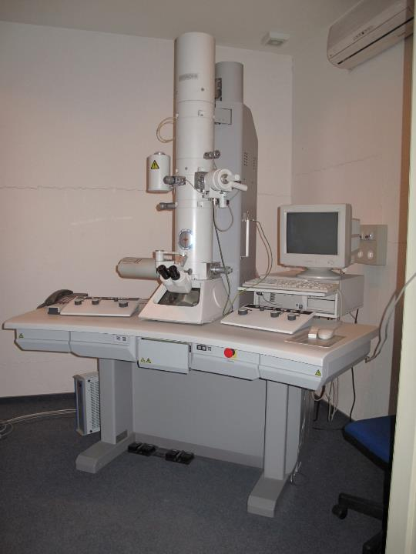
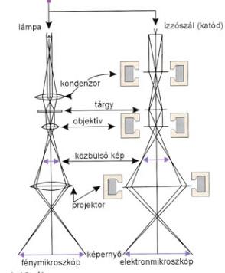
A transzmissziós elektronmikroszkóp
Vákuum, elektromágneses lencsék, nagyfeszültség (80-100 KV), képrögzítés: fluoreszkáló ernyőn v. filmen
Feloldóképesség: 0,2 nanometer!
Nagyítás: néhány ezerszerestől 100.000x
Preparátum: igen vékony (kisebb, mint 100 nm)
Élő sejtek vákuum miatt nem vizsgálhatók!
Kontraszt: nagy atomszámú elemekkel (Os, Ag, Au, Pb, stb.)

Slide 29
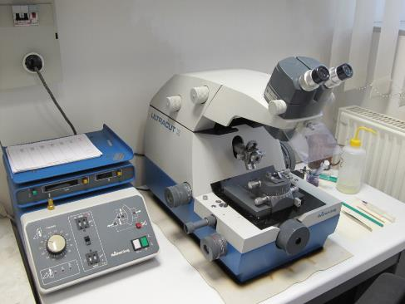
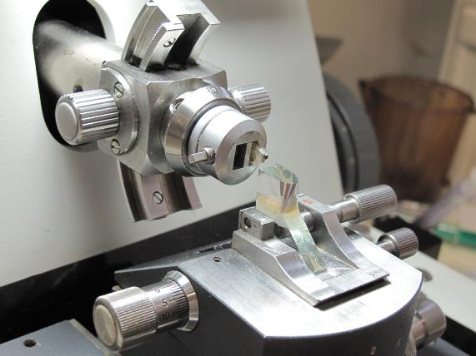
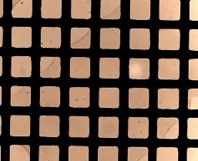
Ultramikrotom
Ultravékony metszetek vastagsága: 50-70 nm
Ez a fény hullámhosszának 1/10-e!
Egyetlen sejtből kb. 200 ultravékony metszet készíthető!
a metszetet finom rézrácsra vesszük fel
a metszet széle

Slide 30
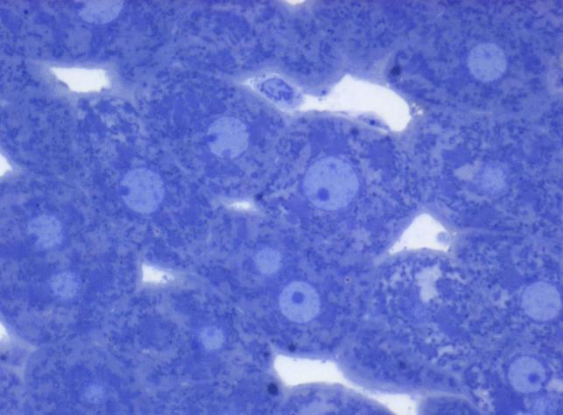
Félvékony metszetek
0,5 μm vastag metszetek (EM célra fixált és beágyazott anyagból)
Festés: toluidinkék és azúrkék oldatával.
Nagy előnye: igen finom sejtrészletek kivehetők.
Májsejtek nagy nagyítással.
A mitokondriumok jól látszanak.

Slide 31
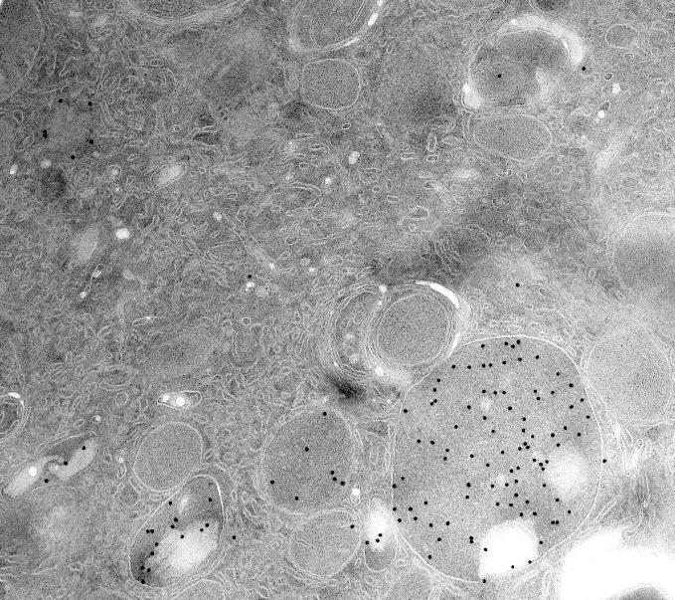
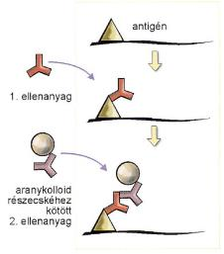
Elektronmikroszkópos immuncitokémia fagyasztott ultravékony metszeten
A kimutatni kívánt katepszin D lokalizációját a lysosomákban sötét aranykolloid szemcsék jelzik.
A májsejtrészlet ultravékony metszetén a kötődött anti-katepszin ellenanyagot egy aranyszemcsékhez adszorbeált második ellenanyag mutatja ki.
lysosoma
→
W. Liou felvétele

Slide 32
Elektronmikroszkópos immuncitokémia fagyasztott metszeten
Caveolin-1 expressziójának kimutatása a madár bursa Fabricii- ben.

Slide 33
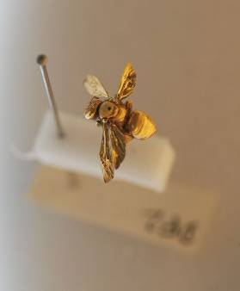
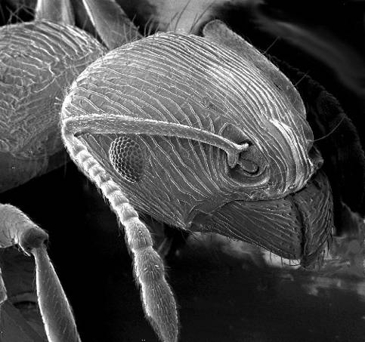
Pásztázó elektronmikroszkóp

Slide 34
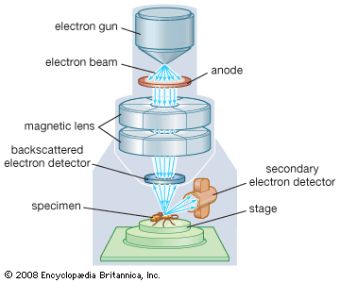

Slide 35
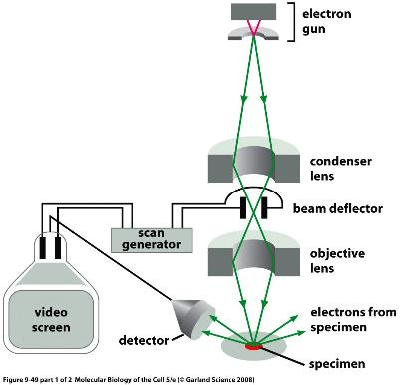
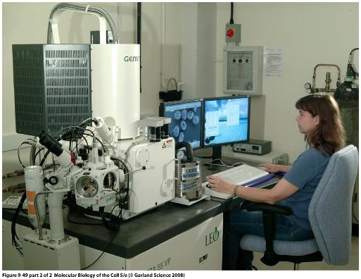
Olyan egyszerű elektronmikroszkóp, mely az elektronsugarat egy pontban gyűjti össze a preparátum felszínén. Az elektronsugár a felszíni molekulákból szekunder elektronokat üt ki, melyeket egy detektor regisztrál. A pontszerű elektronsugár soronként letapogatja a felszínt, a detektorban keletkező jel pedig egy katódsugárcsövet vezérel, miáltal azon a TV elvhez hasonlóan a preparátum felszíne leképeződik, erősen nagyított formában.
Értelemszerűen a pásztázó elektronmikroszkóp a sejtek és egyéb mikroszkópos struktúrák felszínének vizsgálatára alkalmas.

Slide 36
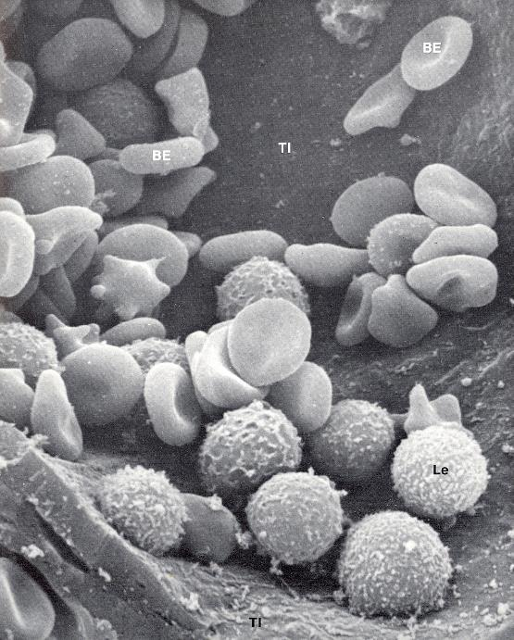
Vörös- és fehérvérsejtek ér belsejében.
Pásztázó (scanning) elektronmikroszkópos felvétel

Slide 37
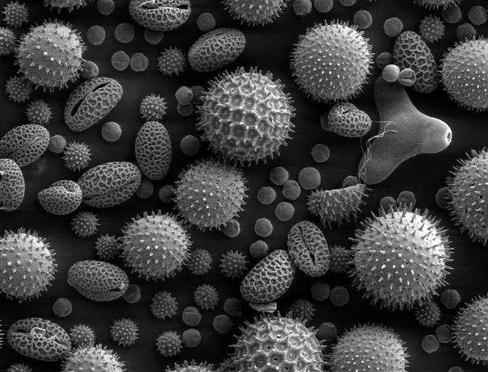
Fókuszált elektronnyalábbal tapogatjuk le a tárgy felületét
A felületről kilépő elektronokat detektáljuk, mérjük, pontonként, majd képpé alakítjuk
A felületről ad információt

Slide 38
Felhasznált irodalom:
→ Röhlich: Szövettan, 3. kiadás, Semmelweis Kiadó Budapest
→ Alberts – Johnson – Lewis – Raff – Roberts – Walter: Molecular biology
of the cell. 5. kiadás, Garland Science
→ Junqueira - Carneiro: Histologie, 6. kiadás, Springer
Saját (Bódi) prep. és/vagy felvétel
Lovas Béla: Mikroszkóp – mikrokozmosz, Gondolat kiadó, Budapest, 1984
Molnár László – Gábriel Róbert: Fény- és elektronmikroszkópos mikrotechnika, Dialóg Campus kiadó, Budapest – Pécs, 2001
A szövettani képek nagy része a Humánmorfológiai és Fejlődésbiológiai Intézet gyűjteményéből származik.
http://micro.magnet.fsu.edu/primer/index.html

